Slide 1
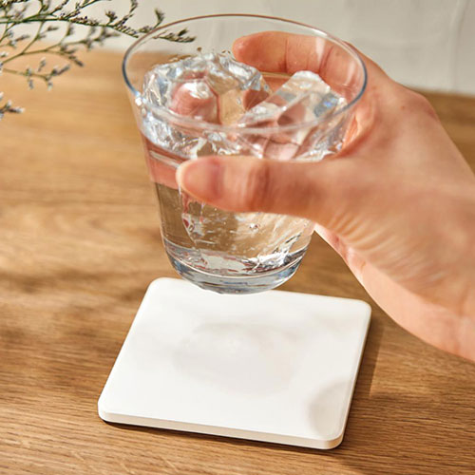
【提案書】
白雲石コースター
特徴
表面に小さな穴が無数にあいた多孔質という構造の白雲石を使った、吸水性に優れたコースターです。裏面はコルク素材ですのでテーブルにも優しい仕様なのも高ポイントです。
納期
納期スペース
仕様
素材：白雲石・コルク
サイズ：10×10×0.7cm
包装：化粧箱入り
お見積
お見積りスペース

